Slide 1

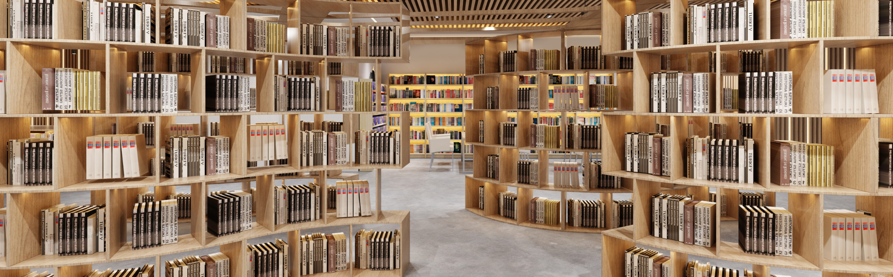
T91钢在铅铋共晶合金中动态腐蚀与辐照行为研究
Research on Dynamic Corrosion and Irradiation Behavior of T91 Steel in Lead-Bismuth Eutectic Alloy
汇报人：杨凌峰
导师：牛风雷 朱卉平
日期：2026/05

Slide 2

1
2
目录
研究背景与现状
T91动态腐蚀行为研究
Background and Current Situation
Research on the Dynamic Corrosion Behavior of T91
3
4
T91离子辐照行为研究
总结与协同作用展望
Research on the Ion Irradiation Behavior of T91
Summary and Outlook on Synergistic Effects

Slide 3
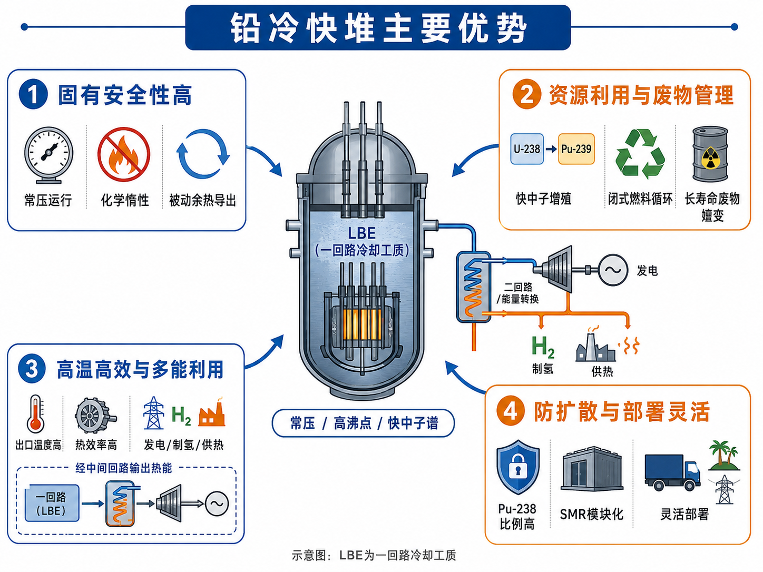
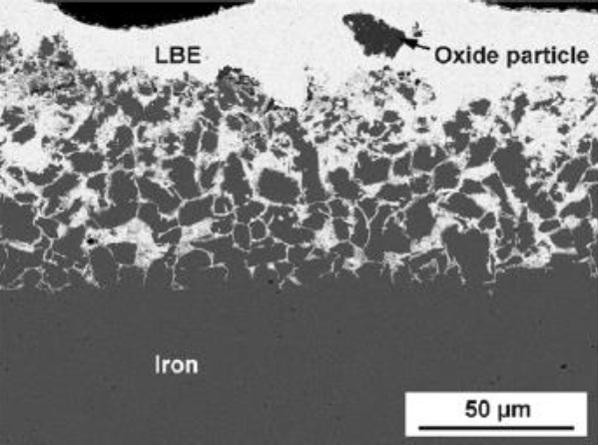
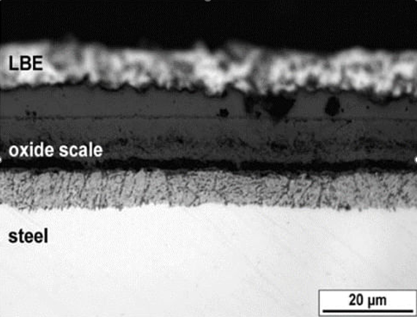
研究背景及现状
T91动态腐蚀行为研究
T91离子辐照行为研究
总结与协同作用展望
Background and Current Situation
Research on Dynamic Corrosion Behavior of T91
Research on the Ion Irradiation Behavior of T91
Summary and Outlook on Synergistic Effects
研究背景
2002年，GIF论坛根据经济性、安全性、持续性的发展目标，选定钠冷快堆、铅冷快堆、气冷快堆、超临界水堆、超高温气冷堆和熔盐堆六种最具发展潜力的堆型组成第四代反应堆系统。
液态铅或铅铋合金对结构材料的腐蚀严重威胁着先进核能系统的安全运行
包壳材料性能要求
耐LBE腐蚀性能
高温力学性能
溶解腐蚀
抗SCC性能
耐辐照性能
制造技术、成本…
氧化腐蚀

Slide 4
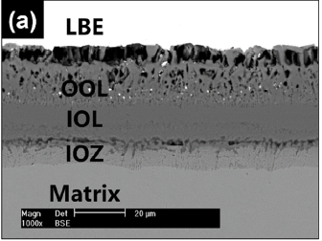
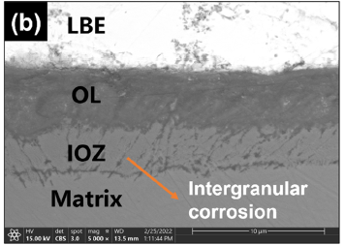
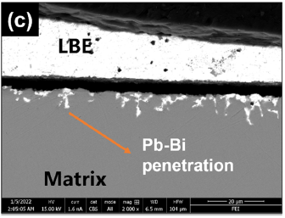
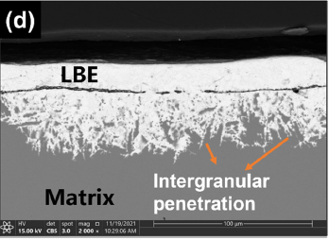
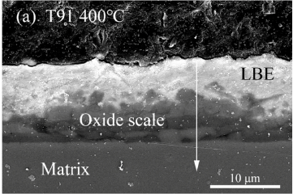
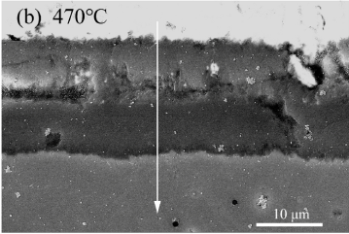
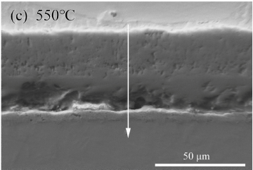
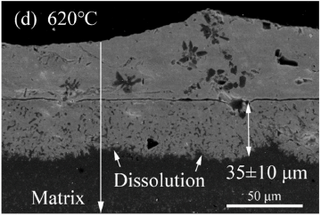
研究背景及现状
T91动态腐蚀行为研究
T91离子辐照行为研究
总结与协同作用展望
Background and Current Situation
Research on Dynamic Corrosion Behavior of T91
Research on the Ion Irradiation Behavior of T91
Summary and Outlook on Synergistic Effects
研究现状
铅冷快堆结构材料面临高温、强辐照与液态重金属腐蚀的多重挑战
T91 属于 9Cr 铁素体/马氏体钢，抗辐照肿胀性能优于奥氏体不锈钢，因此常被作为 LFR/ADS 中燃料棒包壳或包壳管候选材料研究。
饱和氧
1.26x10⁻⁶wt.%
1.41x10⁻⁸wt.%
1.12x10⁻⁹wt.%
550 ℃
1000 h
磁铁矿层(Fe₃O₄)
尖晶石层(Fe(FexCr_{1-X})₂O₄)
内氧化层
氧浓度
400℃
470℃
550℃
620℃
饱和氧
602 h
温度

Slide 5
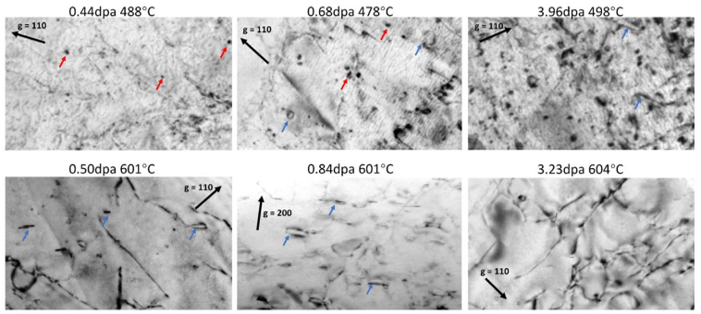
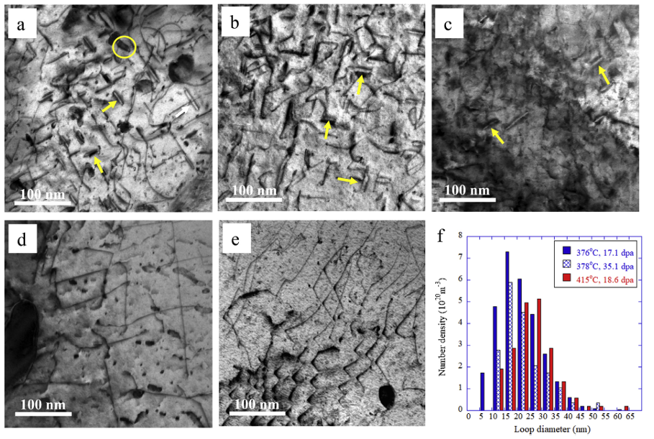
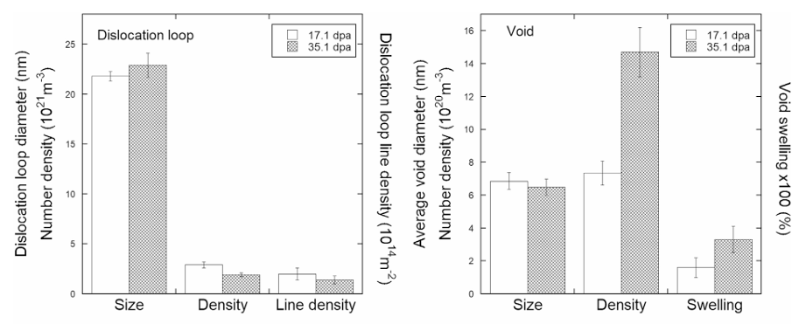
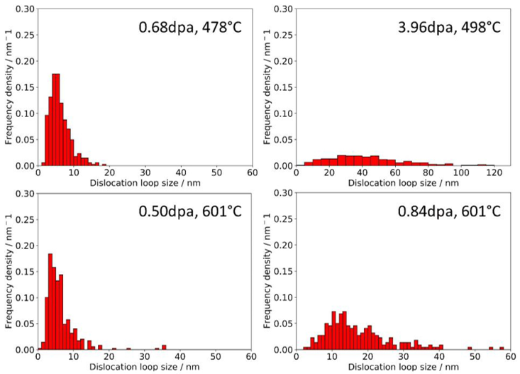
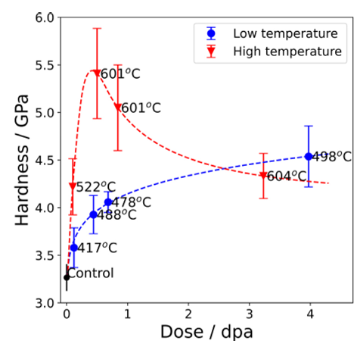
研究背景及现状
T91动态腐蚀行为研究
T91离子辐照行为研究
总结与协同作用展望
Background and Current Situation
Research on Dynamic Corrosion Behavior of T91
Research on the Ion Irradiation Behavior of T91
Summary and Outlook on Synergistic Effects
研究现状
低剂量
中高剂量
高密度小尺寸位错环
硬度快速升高，硬化幅度可达 30%以上
位错环由小而密转为大而疏，尺寸可增至 20 nm左右
空洞/气泡出现双峰分布，肿胀从低剂量下的 0.005% 增至几十dpa下约 0.38%

Slide 6
研究背景及现状
T91动态腐蚀行为研究
T91离子辐照行为研究
总结与协同作用展望
Background and Current Situation
Research on Dynamic Corrosion Behavior of T91
Research on the Ion Irradiation Behavior of T91
Summary and Outlook on Synergistic Effects
研究内容
研究内容一
研究内容二
T91在LBE动态腐蚀行为与时序演化规律
T91辐照诱导微观缺陷演化与力学性能退化
基于3000h饱和氧LBE流动腐蚀实验，系统揭示T91钢腐蚀层厚度、双层结构（富铁外层/富铬内层）、氧化物相变（磁铁矿/尖晶石）及剥落-再生动态过程。
通过He⁺预注入+Fe⁺顺序辐照实验，定量表征气泡尺寸/密度、位错环演化规律，结合纳米压痕阐明辐照硬化机制。
关键问题
辐照与腐蚀非独立作用，其耦合效应可能加速材料失效，成为关键寿命限制因素。

Slide 7
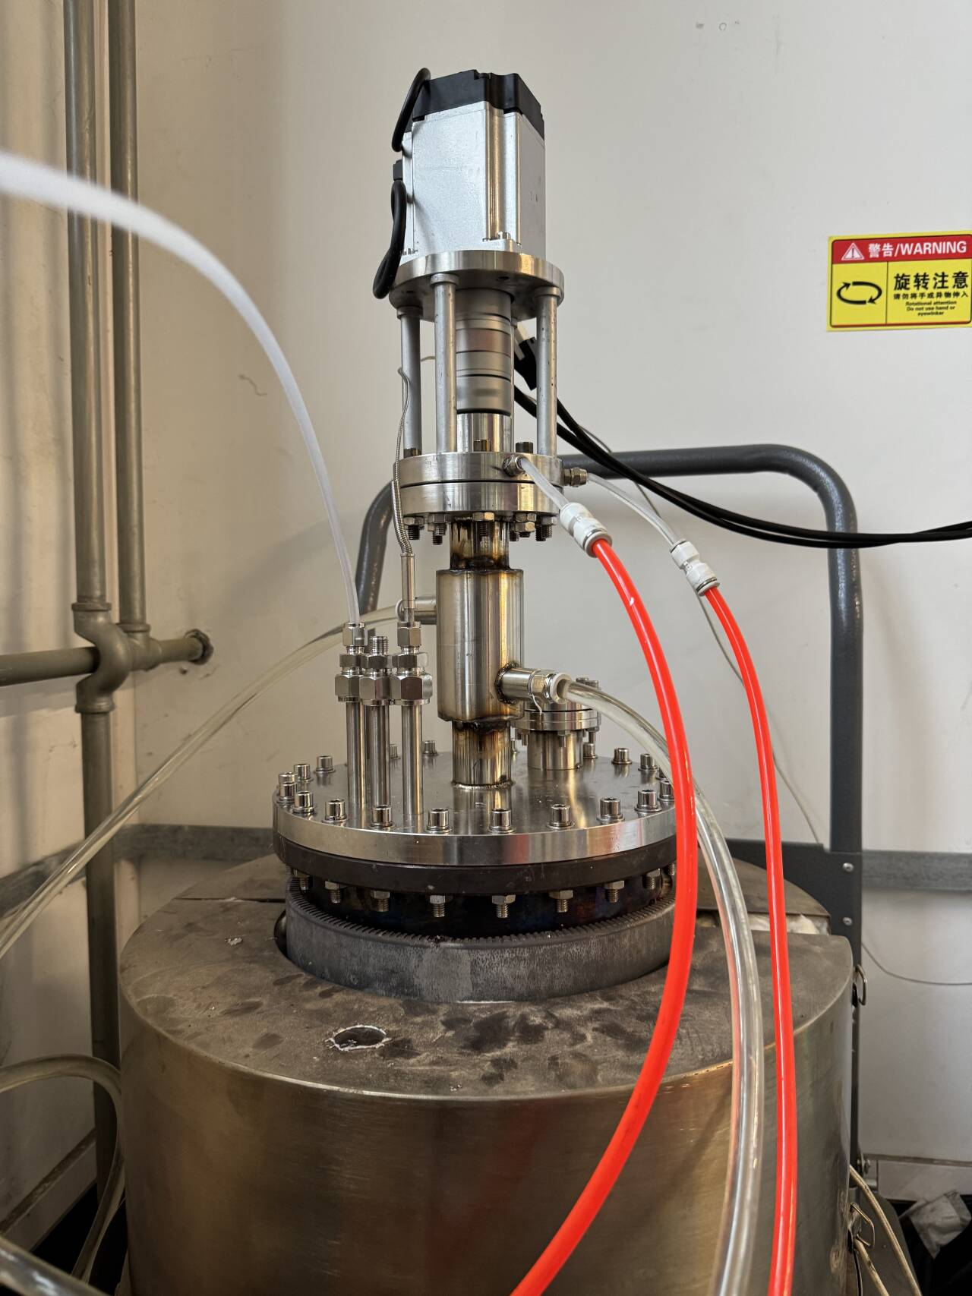
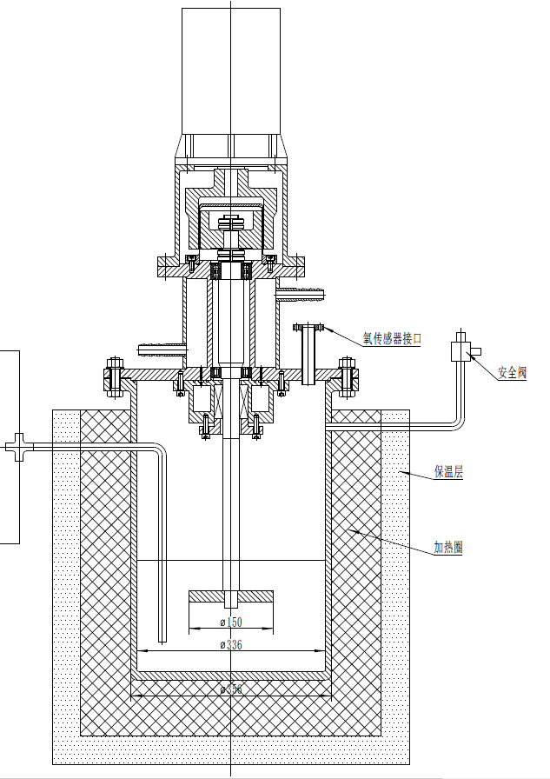
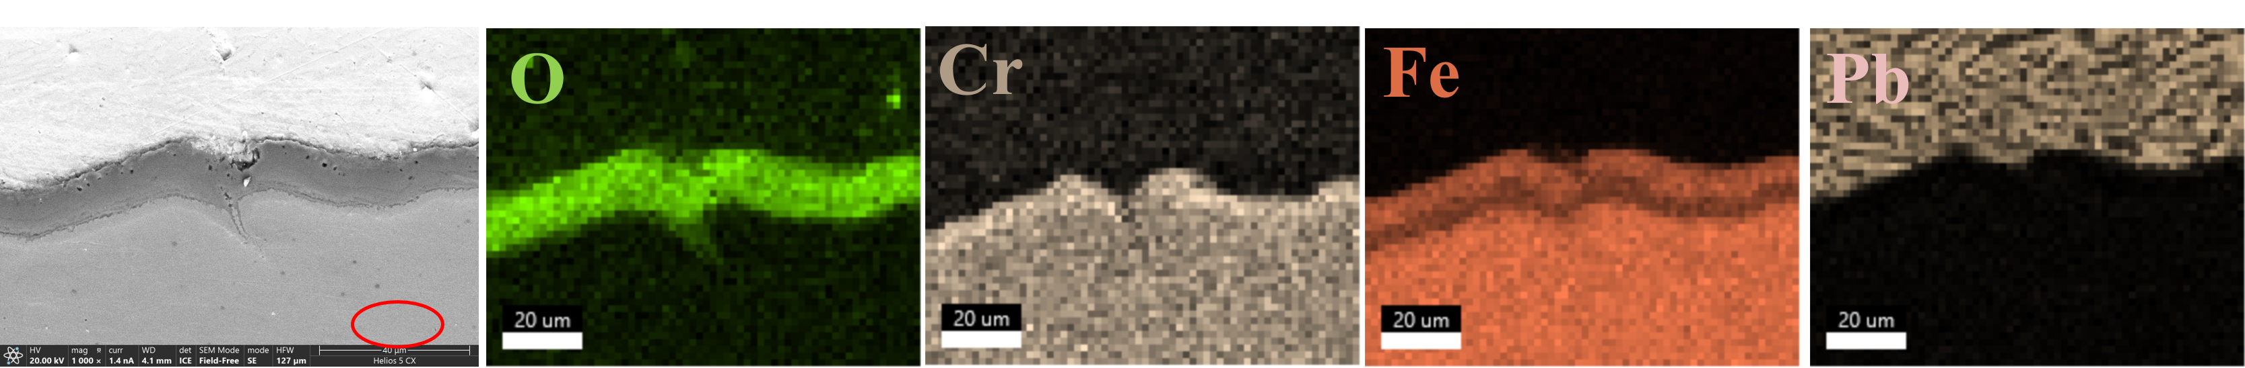
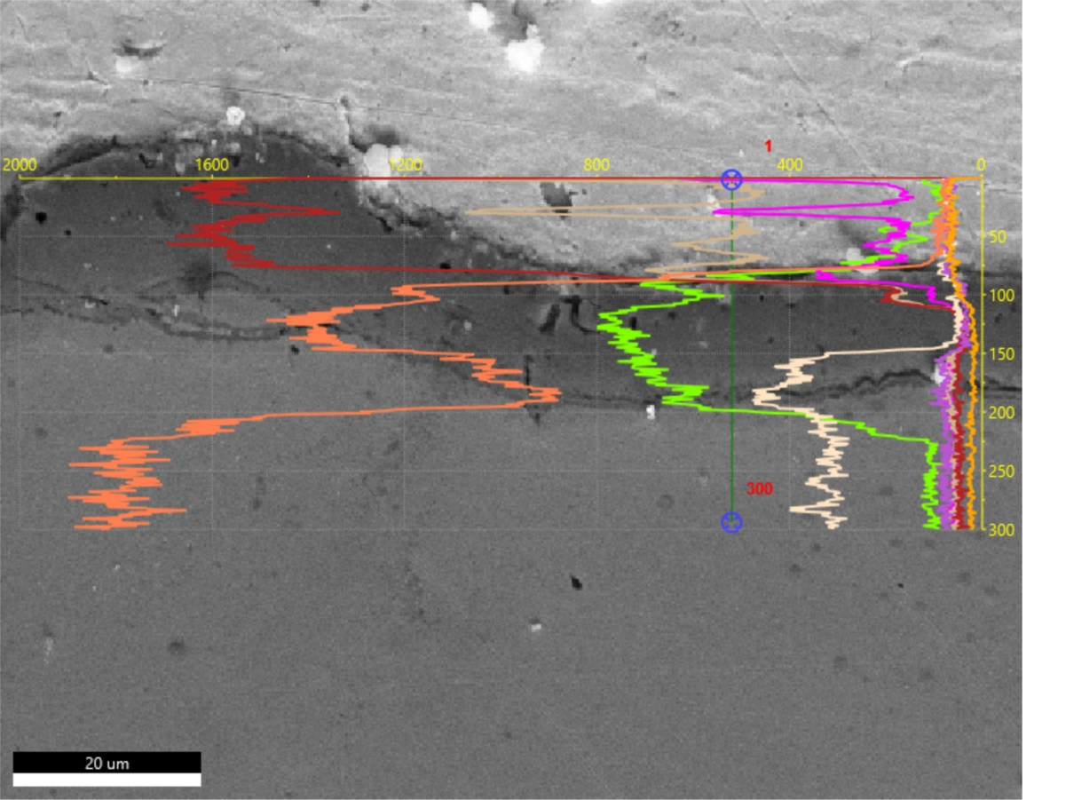

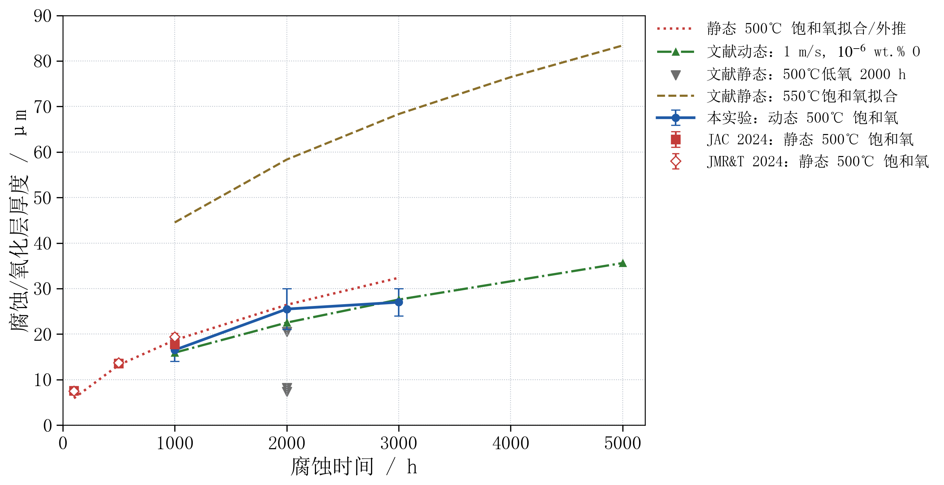
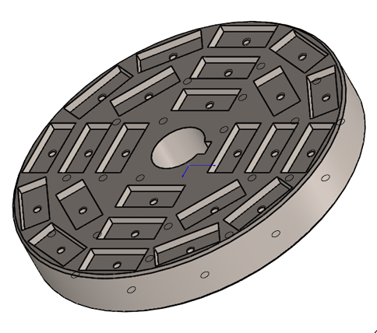
研究背景及现状
T91动态腐蚀行为研究
T91离子辐照行为研究
总结与协同作用展望
Background and Current Situation
Research on Dynamic Corrosion Behavior of T91
Research on the Ion Irradiation Behavior of T91
Summary and Outlook on Synergistic Effects
研究内容一：
T91在LBE 动态腐蚀行为与时序演化规律
实验设计
T91腐蚀层截面形貌演化
结果分析
500℃ 饱和氧 3m/s
设计可控温度、流速、氧浓度多参数耦合的动态LBE腐蚀装置。
T91-1000h
T91-2000h
T91-3000h
旋转电机
起伏增大
局部失稳
多参数动态腐蚀装置
实验参数范围：
时长： 0-3000h
氧浓度：饱和氧/贫氧
温度： 50-550℃
流速： 0-3m/s
样品盘

Slide 8
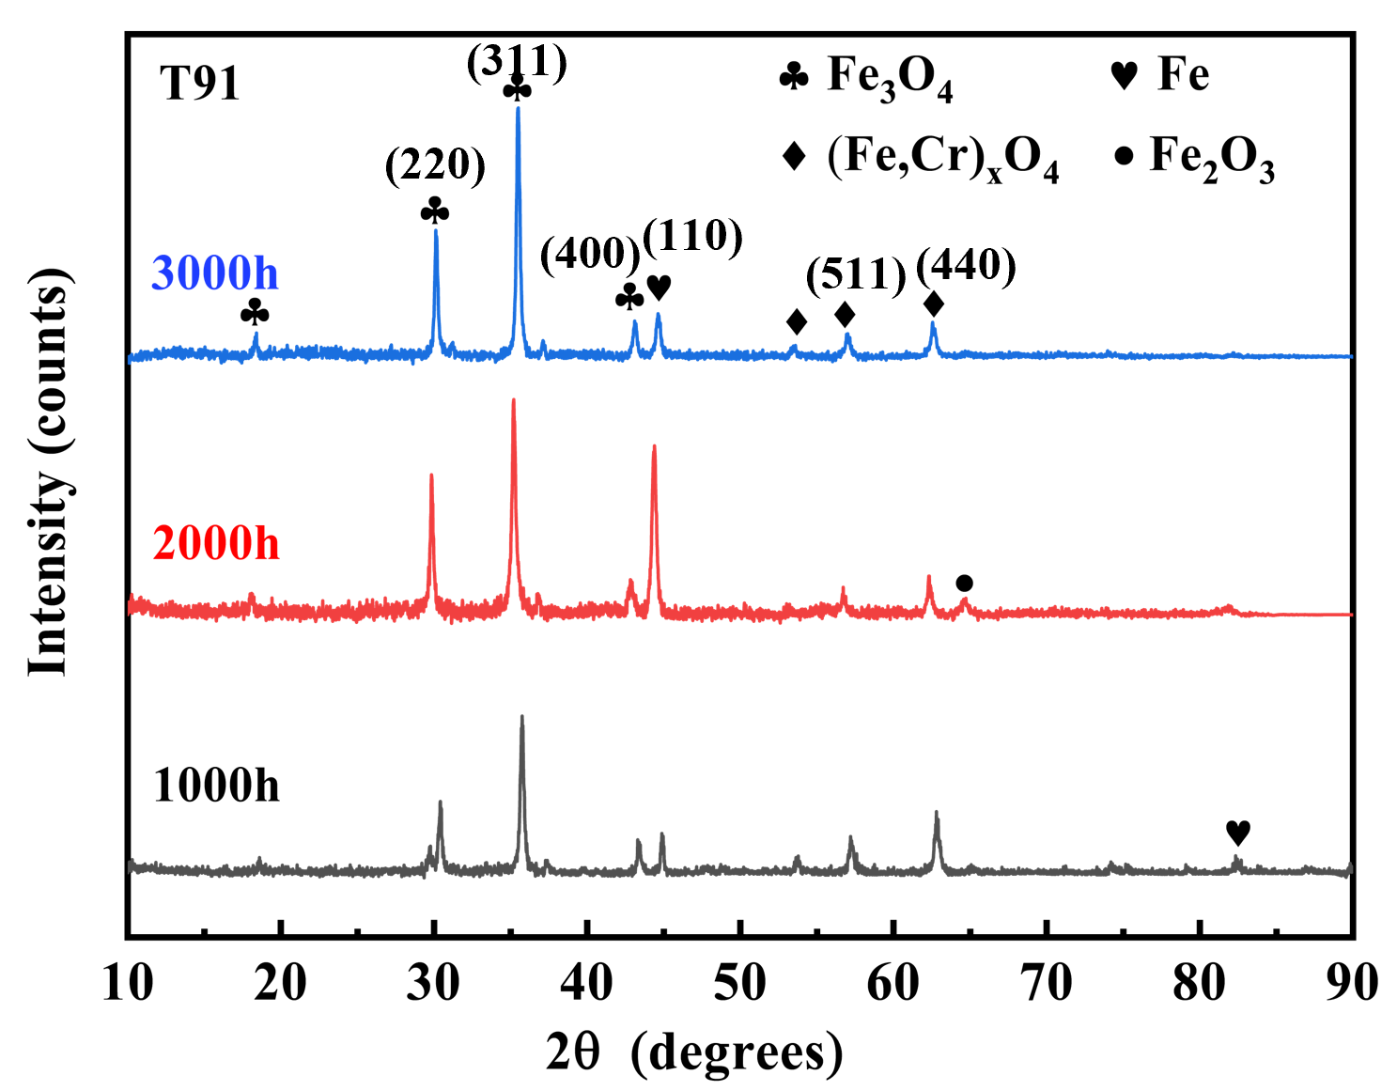
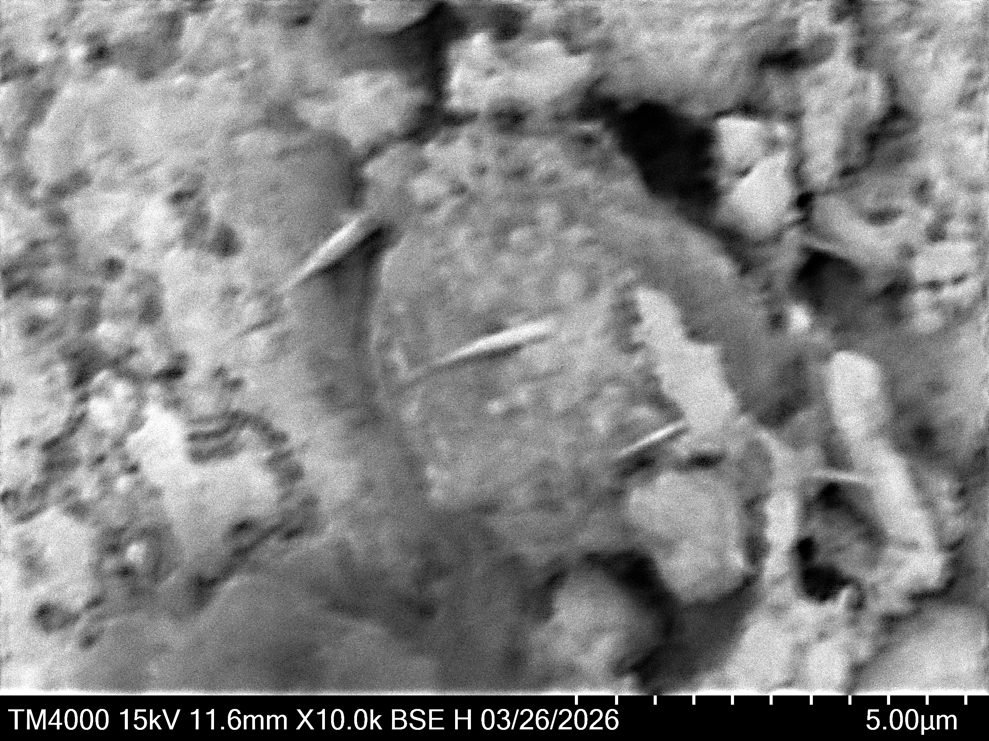
研究背景及现状
T91动态腐蚀行为研究
T91离子辐照行为研究
总结与协同作用展望
Background and Current Situation
Research on Dynamic Corrosion Behavior of T91
Research on the Ion Irradiation Behavior of T91
Summary and Outlook on Synergistic Effects
研究内容一：
T91在LBE 动态腐蚀行为与时序演化规律
T91表面形貌演化（乙醇：双氧水：乙酸=1:1:1清洗表面LBE）
岛状凸起/凹坑
T91-1000h
T91-1000h
 | O | Fe | Cr | Pb
A (wt.%) | 36.42 | 32.10 | / | 31.48
B (wt.%) | 34.16 | 7.95 | 39.97 | 17.91
A
B
腐蚀层脱落
随腐蚀时长增加，氧化层逐渐增厚，中间伴随氧化层剥落与再生，oxide峰3000h时达到最强。
20μm
2μm
Notes:
1000 h 时，氧化物特征峰已经清晰出现，表明表面腐蚀产物并非零散分布，而是形成了具有一定结晶度的 Fe-rich 氧化物层。 2000 h 时氧化物特征峰增强，表明外层 Fe-rich 氧化产物在继续增厚；但 α-Fe(110) 峰仍较突出，结合截面粗糙化和局部失稳，可推断该阶段存在外层局部剥落或内层/基体局部再暴露。 3000 h 时，oxide 峰进一步增强而 α-Fe 峰相对减弱，说明表面平均意义上又重新被氧化物更完整地覆盖。

Slide 9
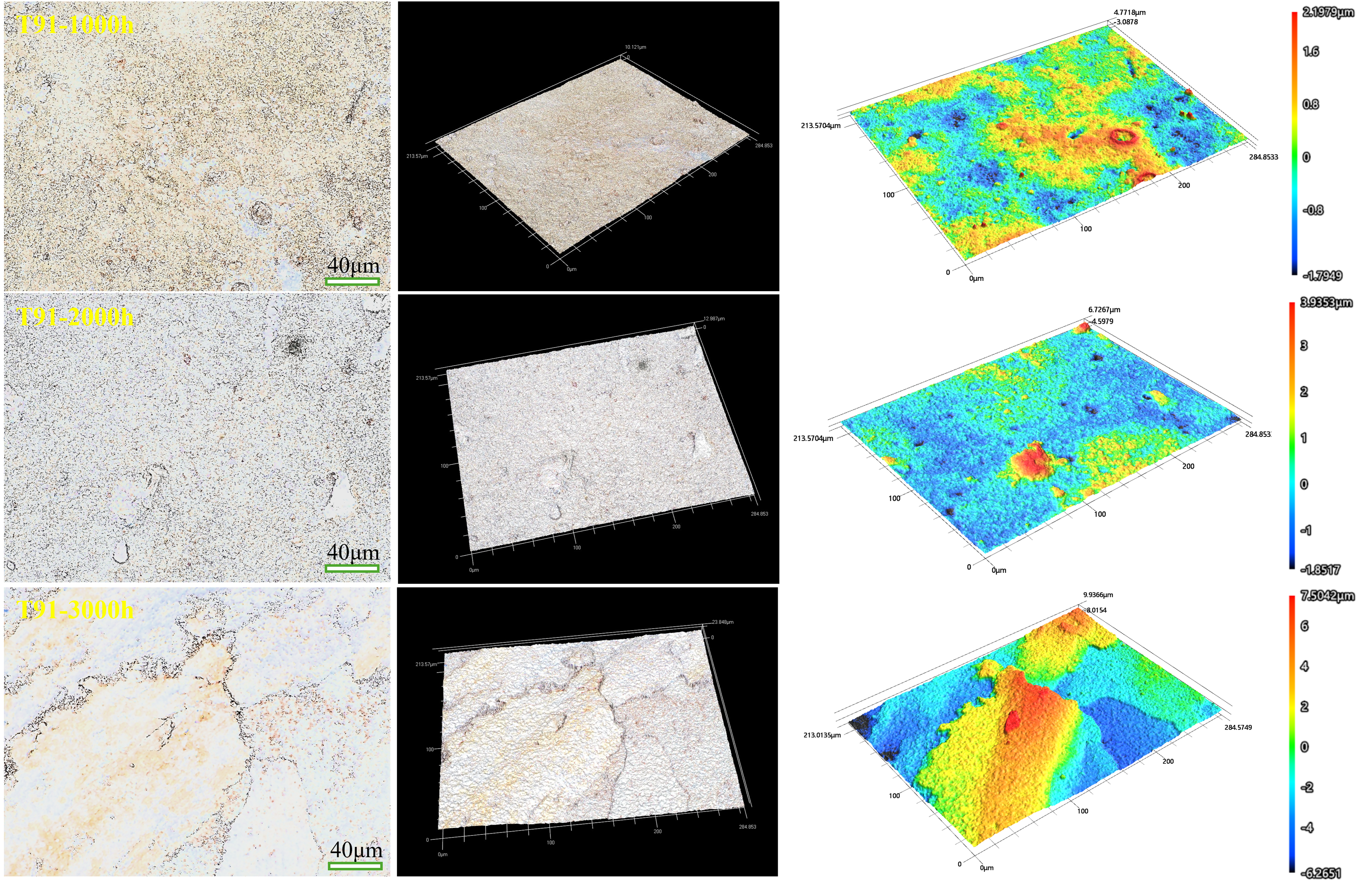
研究背景及现状
T91动态腐蚀行为研究
T91离子辐照行为研究
总结与协同作用展望
Background and Current Situation
Research on Dynamic Corrosion Behavior of T91
Research on the Ion Irradiation Behavior of T91
Summary and Outlook on Synergistic Effects
T91清洗后表面形貌演化(激光共聚焦)
粗糙度 | 1000h | 2000h | 3000h
表面平均高度偏差Sa(μm) | 0.58 | 0.6574 | 2.6942
最大峰谷高度Sz(μm) | 7.8596 | 11.3246 | 17.9520
表面纹理各向同性Str | 0.799 | 0.860 | 0.205
峰顶曲率Spc（1/mm） | 6491.47 | 7463.4881 | 6469.7124
界面面积增量比Sdr | 0.5183 | 0.7017 | 0.4648
只看 Sa 和 Sz，3000 h 最粗糙。
但从Sdr可以看出 ：
3000 h 虽然高差最大，但微尺度表面发育程度并没有继续提高，反而下降了。
粗糙度参数表明，T91 表面在 2000 h 时表面纹理各向同性最大，而至 3000 h 则转变为以大尺度、方向性特征为主导的失稳形貌，表明后期表面演化机制已由均匀氧化引起的粗糙化转变为外层氧化层的结构性失稳。
Notes:
1000 h 和 2000 h
Str 都很高，说明这两个阶段表面纹理总体上仍然是较均匀、较随机、各向同性较强。
特别是 2000 h 的 Str 反而最高，说明:2000 h 时虽然表面有局部缺陷，但整体背景形貌是更均匀、更无方向偏置的。这和 SEM、共聚焦图里看到的“2000 h 趋于细化和均匀化”是一致的。
3000 h
Str 突然降到 0.205，说明3000 h 的表面已经不再是随机均匀的颗粒型粗糙，而是出现了明显的方向性纹理或连通性地形特征。
这在物理上通常意味着：裂纹网络形成、 台阶状剥离边界形成、区域性起伏连成脊谷、外层氧化层发生定向开裂/滑移/翘起
3000 h 的表面演化机制已经从“均匀氧化粗糙化”转向“结构性失稳”。

Slide 10
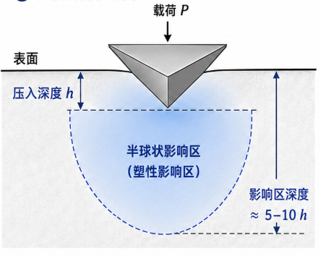
研究背景及现状
T91动态腐蚀行为研究
T91离子辐照行为研究
总结与协同作用展望
Background and Current Situation
Research on Dynamic Corrosion Behavior of T91
Research on the Ion Irradiation Behavior of T91
Summary and Outlook on Synergistic Effects
研究内容二:
T91辐照诱导微观缺陷演化与力学性能退化
实验设计
研究结果
分析讨论
辐照实验在中国科学院近代物理研究所320kV多学科综合实验平台的开展。
① TEM 明暗场/衍射条件
高氦浓度（6000 appm）下级联驱动气泡碎裂和重新成核，而非粗化。
定量统计氦泡/位错环尺寸、密度、空间分布，识别气泡-位错环复合体
辐照实验参数
T91 | Temp (K) | He (ions/cm²) |  | Fe (ions/cm²)
 |  | 220 keV | 320 keV | 3.25 MeV
1# | 723 K | - | - | 4.3×10¹⁵
2# |  | 2.4×10¹⁵ | 3.0×10¹⁵ | 4.3×10¹⁵
3# |  | 7.2×10¹⁵ | 9.0×10¹⁵ | 4.3×10¹⁵
② 纳米压痕
预注入氦致使位错环密度增加但尺寸几乎不变。
获取硬度-深度曲线，计算重叠损伤区（100–200 nm）及不同深度硬度增量 ΔH。
气泡-位错环耦合：高氦浓度下形成复合体，改变缺陷相互作用，发生非单调硬化现象。
SRIM辐照损伤及离子浓度随深度分布的模拟结果

Slide 11
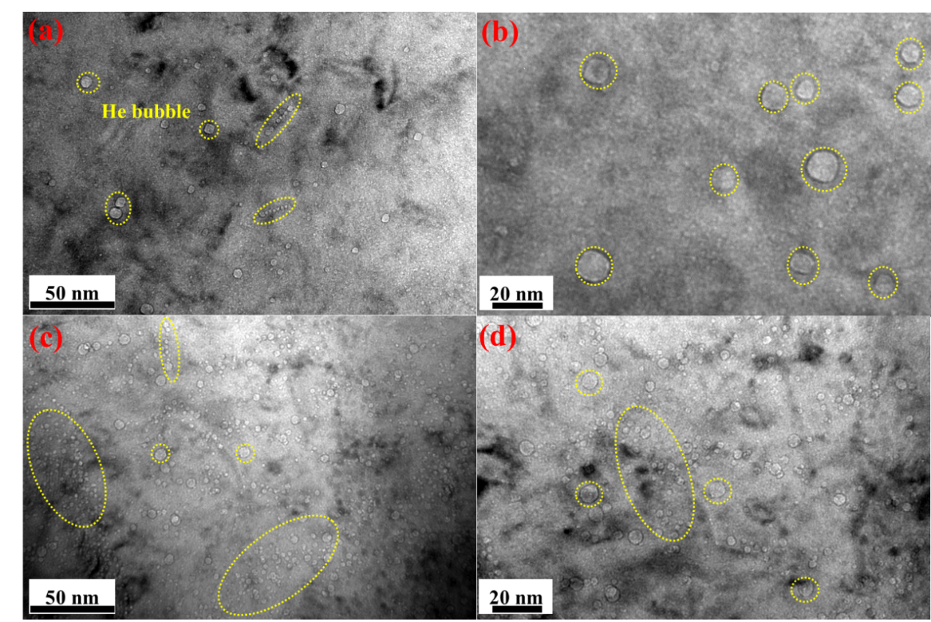
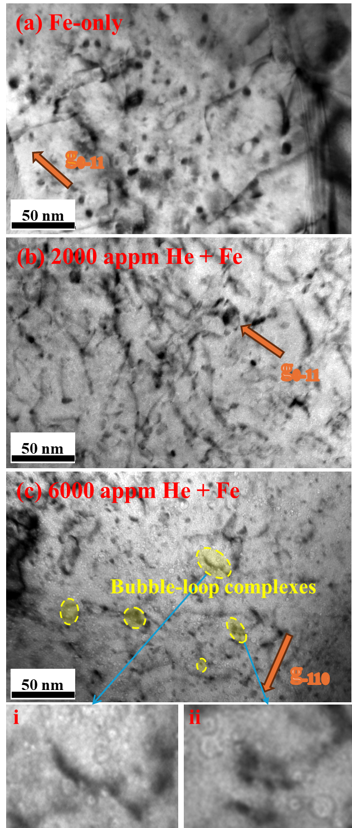
研究背景及现状
T91动态腐蚀行为研究
T91离子辐照行为研究
总结与协同作用展望
Background and Current Situation
Research on Dynamic Corrosion Behavior of T91
Research on the Ion Irradiation Behavior of T91
Summary and Outlook on Synergistic Effects
T91辐照诱导微观缺陷演化
2000 appm He + 3.25 MeV Fe¹³⁺
氦
泡
统计
位错环统计
6000 appm He + 3.25 MeV Fe¹³⁺
600-800 nm处形成的氦泡的TEM图像
600-800 nm处形成的氦泡尺寸及比例统计
更高的氦注量与形成更大数量的纳米级气泡相关，而不是显著粗化预先存在的气泡。
条件 | 位错环最大尺寸(nm) | 位错环平均尺寸(nm) | 位错环密度(m⁻³)
Fe-only | 15.56 ± 0.32 | 4.58 ± 0.15 | 4.06 × 10^21
2000He+Fe | 17.97 ± 0.35 | 4.77 ± 0.18 | 3.48 × 10^22
6000He+Fe | 16.32 ± 0.41 | 4.89 ± 0.16 | 4.87 × 10^22
预注入氦仅促进位错环尺寸略微增大，但与仅Fe辐照条件相比，位错环密度提高了约一个数量级。
600-800 nm处形成的位错环及环泡复合体

Slide 12
研究背景及现状
T91动态腐蚀行为研究
T91离子辐照行为研究
总结与协同作用展望
Background and Current Situation
Research on Dynamic Corrosion Behavior of T91
Research on the Ion Irradiation Behavior of T91
Summary and Outlook on Synergistic Effects
T91辐照诱导力学性能退化
Condition | 100-200 nm |  | 200-400 nm |  | 400-1600 nm
 | H_{mean} (GPa) | ΔH/H_{raw} (%) | H_{mean} (GPa) | ΔH/H_{raw} (%) | H_{mean} (GPa) | ΔH/H_{raw} (%)
raw | 3.368 ± 0.084 | - | 3.035 ± 0.032 | - | 2.842 ± 0.012 | -
Fe | 10.345 ± 0.647 | 207.2 | 6.924 ± 0.332 | 128.1 | 4.073 ± 0.107 | 43.3
Fe+2000He | 9.679 ± 0.742 | 187.9 | 6.541 ± 0.334 | 115.5 | 3.803 ± 0.099 | 33.8
Fe+6000He | 12.254 ± 1.073 | 263.8 | 7.814 ± 0.467 | 157.5 | 4.307 ± 0.128 | 51.5
损伤重叠区域的ΔH/H_{raw}超过200%，在6000 appm He + Fe时达到~260%，反映了高局部损伤和高氦密度的共同作用
硬化随 He 含量非单调变化，2000 appm He + Fe样品比仅Fe样品更软，而6000 appm He + Fe样品表现出最大的硬化。

Slide 13



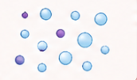



研究背景及现状
T91动态腐蚀行为研究
T91离子辐照行为研究
总结与协同作用展望
Background and Current Situation
Research on Dynamic Corrosion Behavior of T91
Research on the Ion Irradiation Behavior of T91
Summary and Outlook on Synergistic Effects
He 泡由“弱障碍/缺陷调控者”转变为“主导强化障碍”
2000 appm He + Fe: 抗协同效应
6000 appm He + Fe: 协同强化效应
作用机制：He泡作为“缺陷调控者”，主要削弱位错环强化
作用机制：He泡作为“主导强化障碍”，显著增强硬化
He-V团簇和少量He泡捕获空位
抑制位错环粗化/恢复，形成更多细小泡
泡数量有限
且属于弱障碍
高氦促进高密度
1-3nm He泡形成
高密度He泡与位错环形成泡-环复合体，显著提高位错切过/绕过难度
泡有效障碍参数（$∆G^{∗},r^{∗},f$）明显升高
泡的直接强化不足以抵消位错环有效障碍强度降低
→净硬化低于Fe-only（抗协同效应）
高密度He泡和泡-环复合体成为主导障碍
→硬化显著高于Fe-only（协同强化效应）
高
硬度
高
显著高于Fe-only
硬度
Fe-only
Fe-only
低
略低于Fe-only
低
He含量决定He泡的数量密度与有效障碍强度。低He（2000appm）时，He泡主要通过捕获空位、调控缺陷演化来降低位错环有效障碍强度；高He（6000appm）时，高密度纳米级He泡和泡-环复合体成为主导障碍，显著提高位错运动阻力，导致硬化大幅提升。
Notes:
硬化随 He 含量非单调变化
ΔH₂₀₀₀ / ΔH_{Fe} ≈ 0.91
ΔH₆₀₀₀ / ΔH_{Fe} ≈ 1.27
若使用DBH/FKH 模型只考虑位错环强化：
Δσ_{loop,2000} / Δσ_{loop,Fe} ≈ 2.99＞0.91
Δσ_{loop,6000} / Δσ_{loop,Fe} ≈ 3.58＞1.27
位错环密度增加并未直接转化为更高硬化，He 改变了障碍物的有效作用。

Slide 14
研究背景及现状
T91动态腐蚀行为研究
T91离子辐照行为研究
总结与协同作用展望
Background and Current Situation
Research on Dynamic Corrosion Behavior of T91
Research on the Ion Irradiation Behavior of T91
Summary and Outlook on Synergistic Effects
总结
T91在500℃饱和氧LBE中动态腐蚀3000小时形成了磁铁矿层，尖晶石层，内氧化层的三层腐蚀层结构。
动态腐蚀层存在剥落-再生，厚度起伏随时长增大。腐蚀后期大尺度、方向性特征为主导的失稳形貌，表面演化机制已由均匀氧化引起的粗糙化转变为外层氧化层的结构性失稳。
高He注量形成了更大数量的纳米级气泡（1-3nm），预注入的He显著提升了Fe辐照形成的位错环密度。损伤重叠区域的硬度增量超过200%，反映了高局部损伤和高氦密度的共同作用。
低He（2000appm）时，He泡主要通过捕获空位、调控缺陷演化来降低位错环有效障碍强度；高He（6000appm）时，高密度纳米级He泡和泡-环复合体成为主导障碍，显著提高位错运动阻力，导致硬化大幅提升。
正在开展的工作
开展先辐照后腐蚀、先腐蚀后辐照实验。聚焦辐照形成的缺陷对材料腐蚀行为的影响和辐照对材料表面腐蚀结构的改性作用，以及腐蚀层与基体的耐辐照性比较。面向铅铋快堆包壳等关键部件，建立辐照-腐蚀协同损伤寿命预测模型，支撑材料选型与服役安全评估。

Slide 15
感谢各位聆听
T91钢在铅铋共晶合金中动态腐蚀与辐照行为研究
汇报人：杨凌峰
导师：牛风雷 朱卉平
日期：2026/05

